Slide 1




TA. 2025
Laporan progres pelaksanaan pekerjaan
NAMA PAKET :
REKONSTRUKSI JALAN PELANTAR II, KOTA TANJUNGPINANG
MINGGU KE -14
PEMERINTAH PROVINSI KEPULAUAN RIAU
DINAS PEKERJAAN UMUM, PENATAAN RUANG DAN PERTANAHAN PROVINSI KEPULAUAN RIAU

Slide 2
INFORMASI PROYEK
Nama Paket : Rekonstruksi Jalan Pelantar II, Kota Tanjungpinang
Kontrak Awal
Nomor : 12.01/SP-HS/FSK/PUPP.3/PPK.9/IX/2025
Tanggal : 03 September 2025
Nilai Kontrak : Rp. 3.958.945.800,-
Addendum Kontrak
Nomor : ADD12.01/SP-HS/FSK/PUPP.3/PPK.9/X/2025
Tanggal : 17 Oktober 2025
Nilai Kontrak : Rp. 3.599.446.000,-
Waktu Pelaksanaan : 105 (Seratus Lima) Hari Kalender
Tgl akhir kontrak : 16 Desember 2025
Akhir Kontrak : 16 Desember 2025
Sumber Dana : APBD Provinsi Kepulauan Riau
Kontraktor Pelaksana : PT. Bengkel Kreatif Utama
Konsultan Pengawas : CV. Global Kreatif Konsultan
Panjang Penanganan : 24,4 m

Slide 3
PROGRES FISIK DAN TITIK KOORDINAT
PROGRES FISIK % (MINGGU KE-14)
Rencana | Realisasi | Deviasi
98,309 | 96,171 | - 2,138
Status : 07 Desember 2025
TITIK KOORDINAT STA AWAL DAN AKHIR PENANGANAN
AWAL | AKHIR
0°56'2.66"N 104°26'37.77"E | 0°56'3.62"N 104°26'37.86"E

Slide 4
PEKERJAAN YANG TELAH DILAKSANAKAN
  Pekerjaan sambungan Pelantar baru dengan Pelantar lama (Existing)
  Pembukaan akses jalan bagi seluruh kendaraan yang akan melewati Jl. Pelantar 2

Slide 5
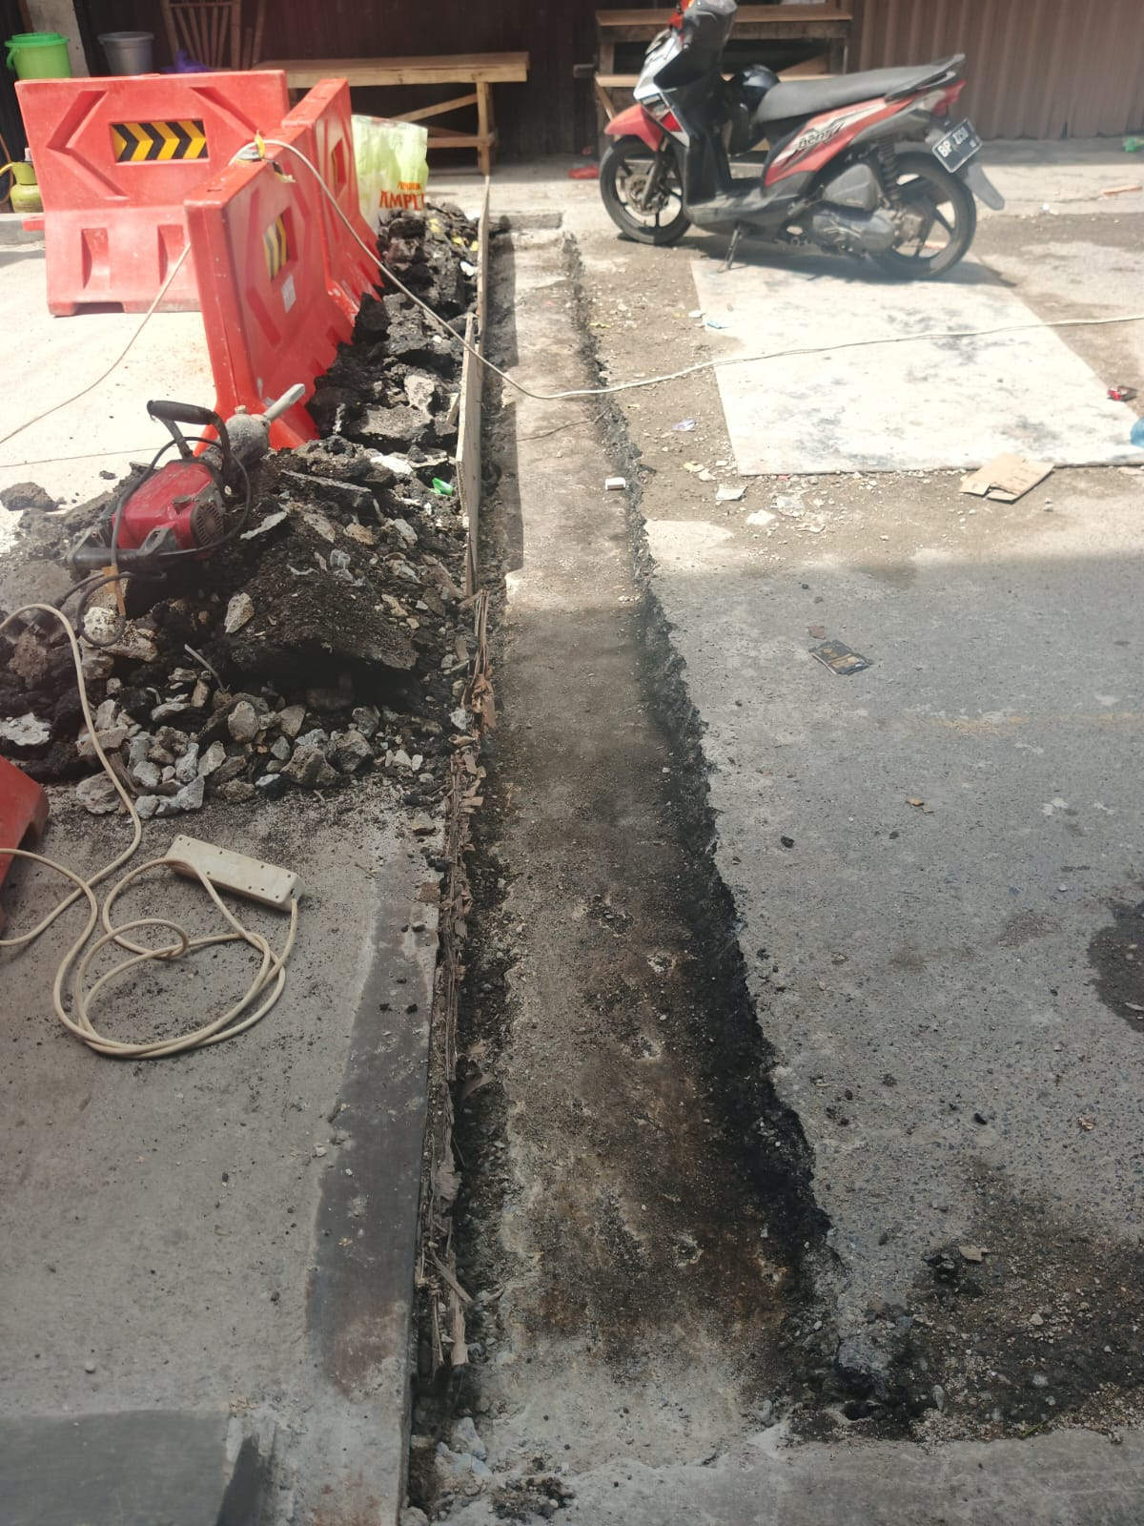
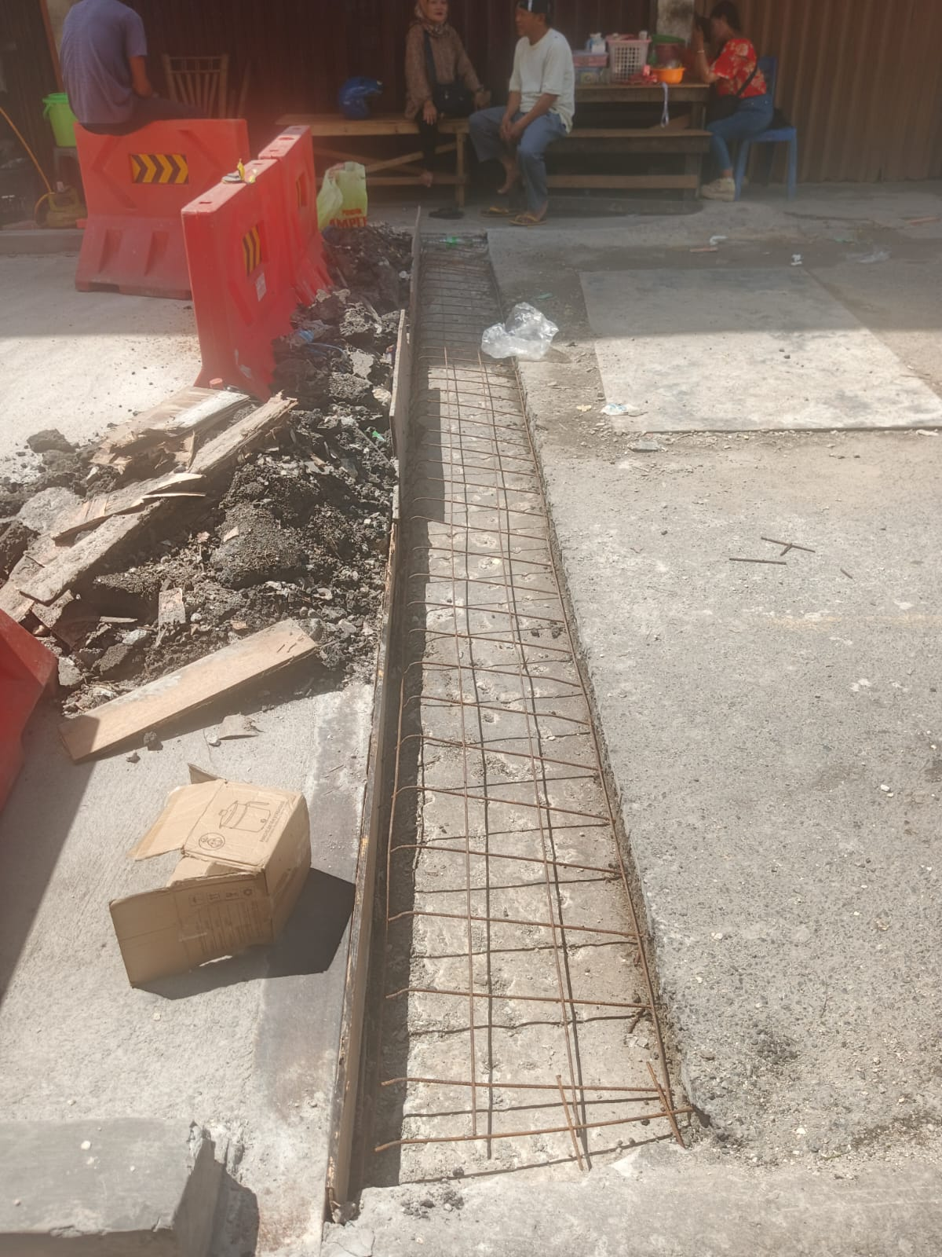
DOKUMENTASI PEKERJAAN
Sambungan Pelantar baru dengan pelantar lama (existing)

Slide 6
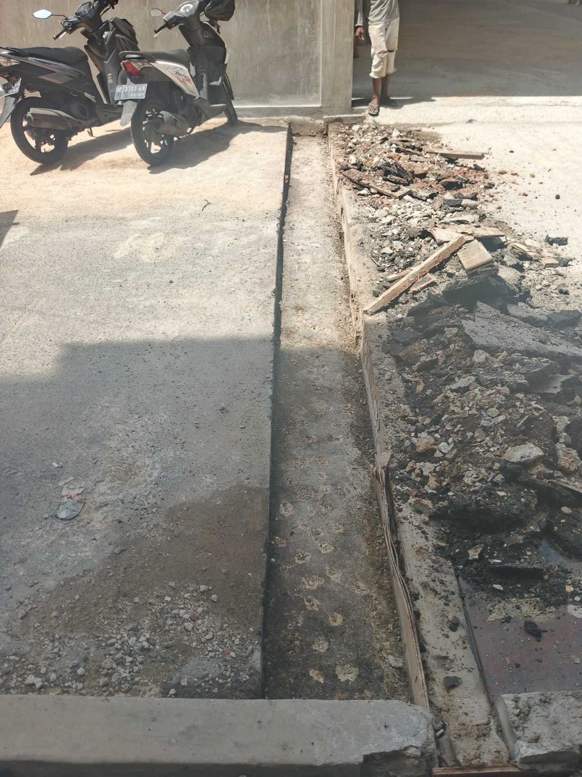
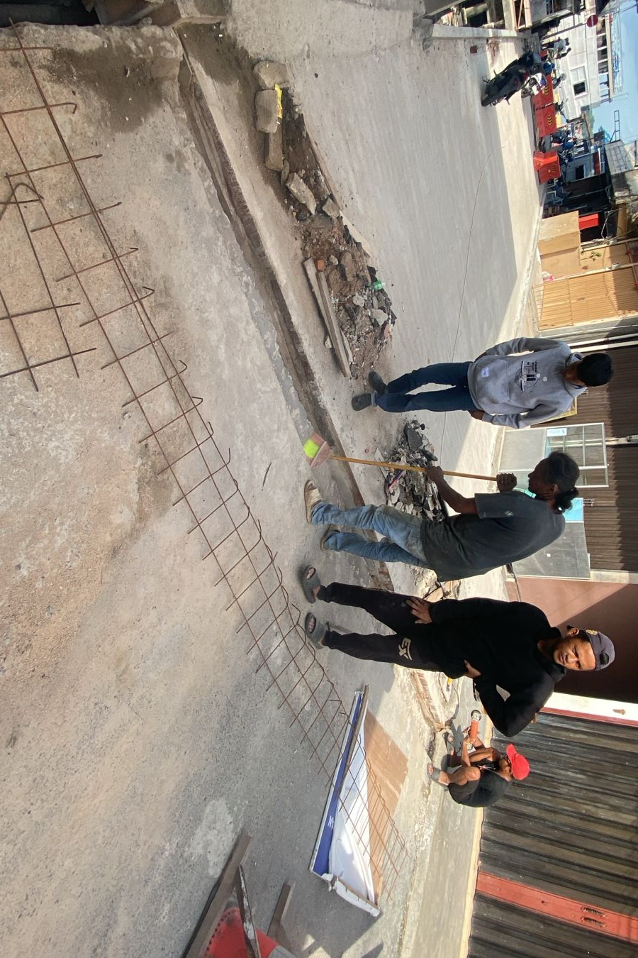
DOKUMENTASI PEKERJAAN
Sambungan Pelantar baru dengan pelantar lama (existing)

Slide 7
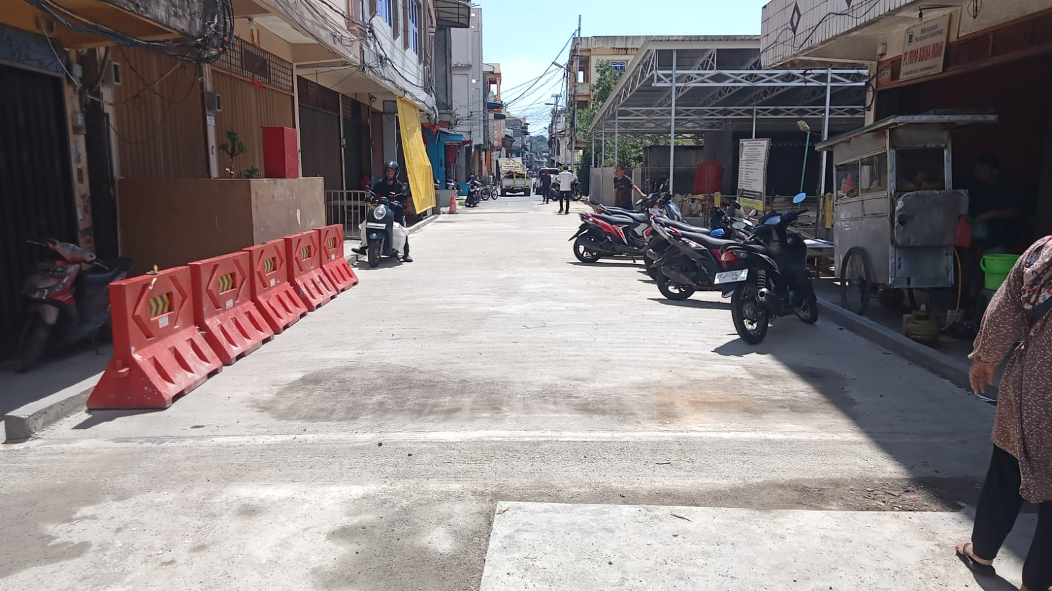
DOKUMENTASI PEKERJAAN
Sambungan Pelantar baru dengan pelantar lama (existing)

Slide 8
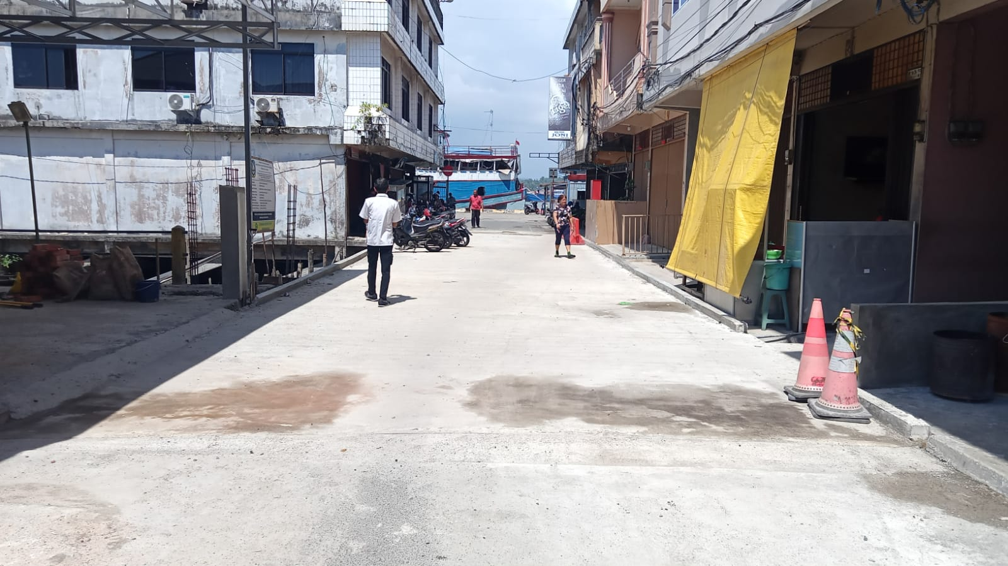
DOKUMENTASI PEKERJAAN
Sambungan Pelantar baru dengan pelantar lama (existing)

Slide 9
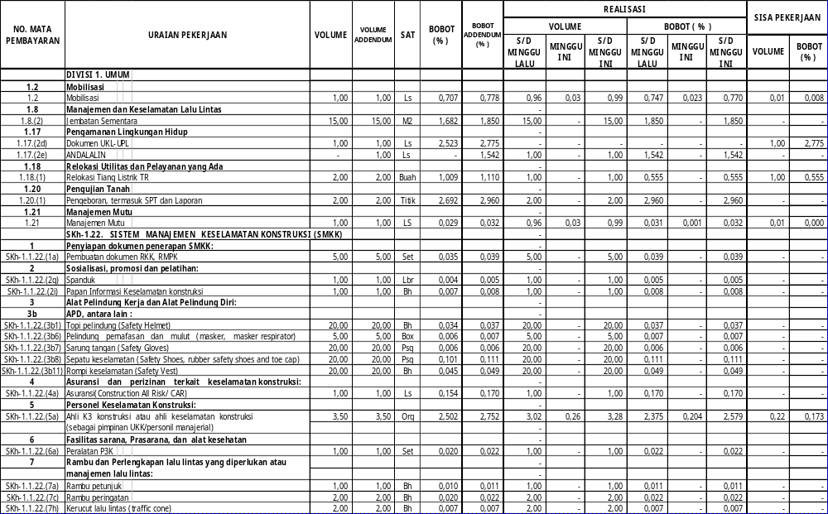
LAPORAN MINGGU KE-14

Slide 10
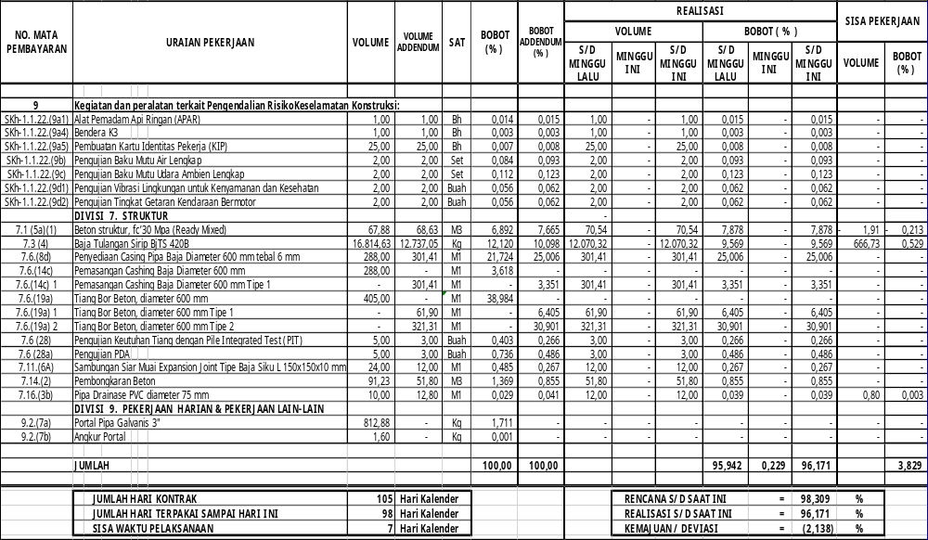
LAPORAN MINGGU KE-14

Slide 11
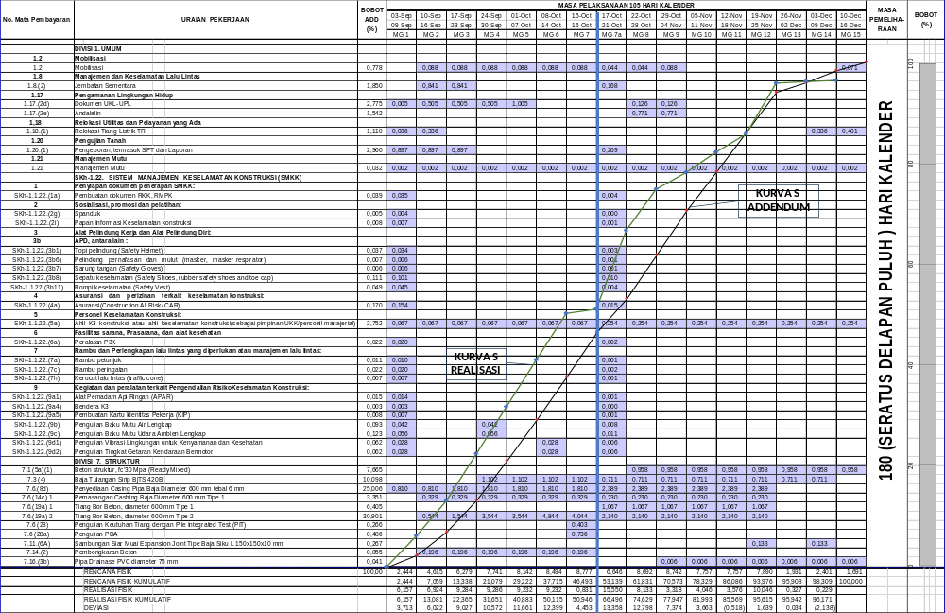
TIME SCHEDULE MINGGU KE-14

